Slide 1
Matematicas 2021
TERCERO BÁSICO

Slide 2
¿QUÉ VAMOS A VER HOY?

Slide 3
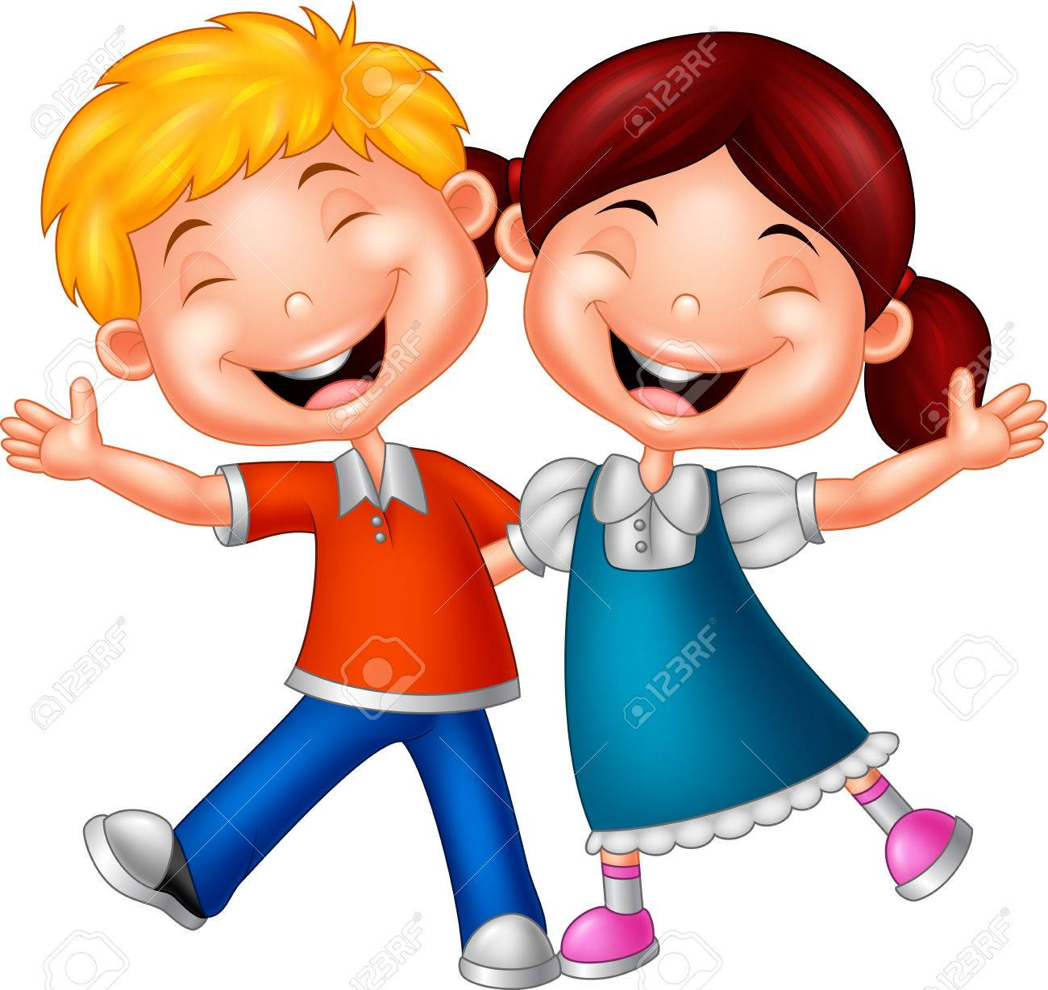
¡BIEN! ESTÁS RECORDANDO LO QUE YA APRENDISTE Y SERÀ MUCHO MÁS FÁCIL AVANZAR EN EL CONTENIDO.

Slide 4
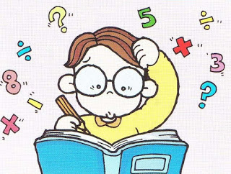
Ahora responde las siguientes preguntas, piensa antes de responder ……. 1.-¿Cuántos meses tiene un año? 2.-¿ Todos los meses tiene la misma cantidad de días? 3.-¿La semana de cuantos días se compone? 4.-¿Qué cantidad de semanas tiene un mes?

Slide 5
PIENSA MUY BIEN TU RESPUESTA

Slide 6
VAMOS A REPASAR LO QUE VIMOS HOY: EL CALENDARIO SE UTILIZA PARA… Saber en qué fecha estamos En qué mes vivimos Qué día de la semana es A qué año corresponde Que los meses se componen de 30 ò 31 días pero que febrero solo tiene 28 días que el año tiene 12 meses La semana 7 días

Slide 7
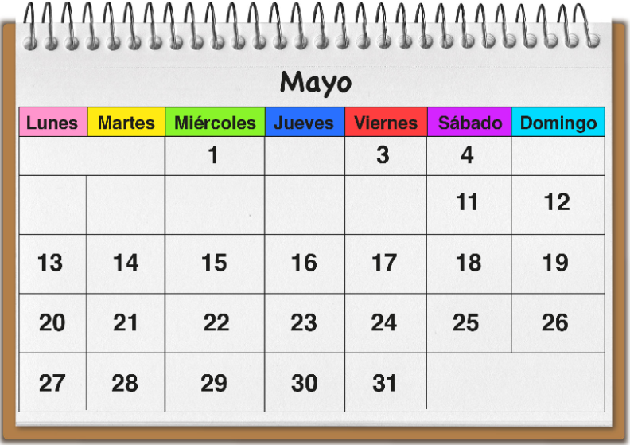
Actividad a realizar en casa Observa el siguiente calendario y responde
https://www.curriculumnacional.cl/614/articles-20477_recurso_pdf.pdf

